Slide 1
Autovlaky v ČR

Slide 2
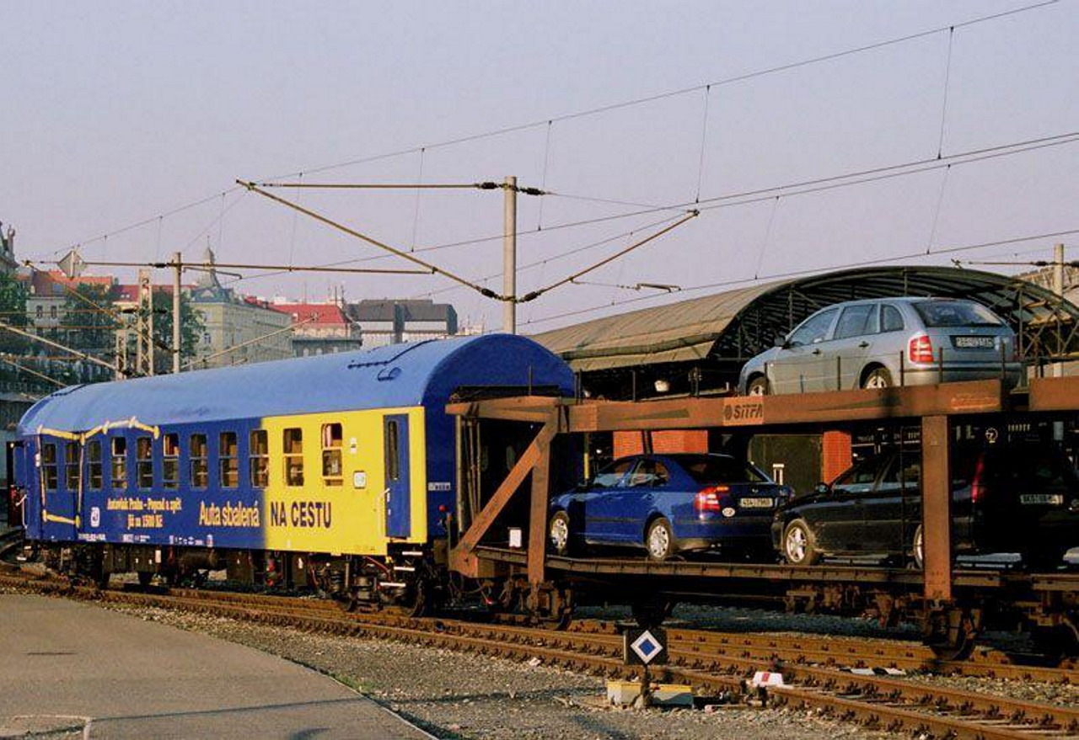

Slide 3
Představení systému
kombinace výhod auta a vlaku
možno přepravovat i motocykl
odlehčení pozemních komunikací
příklad cesty za lyžováním

Slide 4
Historie
1998 – R 224/225 Hornád (Praha – Poprad/Tatry, nasazován vůz Laekks, rychlost 100 km/h, jen víkendy v létě)
2001 – Ex 124/125 Laborec (víkendy celoročně, od 2002 denně)
2003 – 2009 R Jadran (Praha – Split)
2005 – R 222/223 Cassovia (do Košic, vozy pro 100 km/h vyřazeny v roce 2006)
2009 – 2015 Košičan (Praha – Košice)

Slide 5
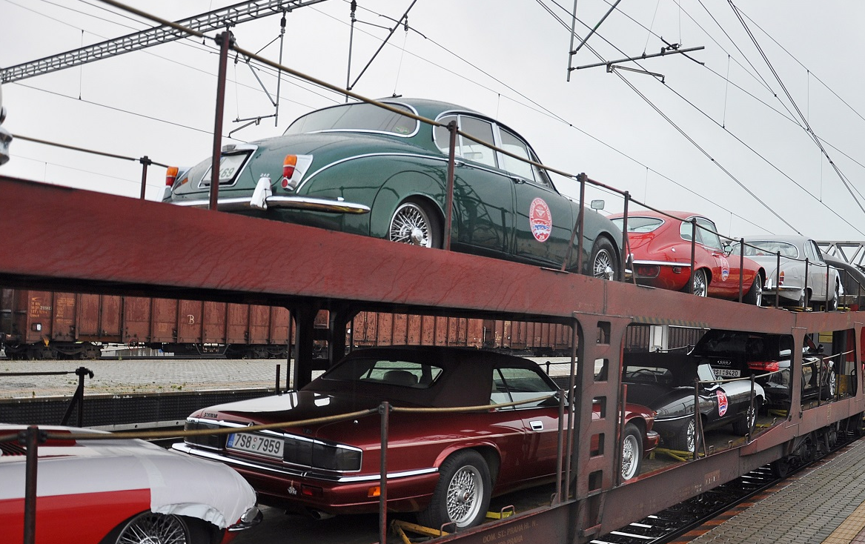

Slide 6
Postup u přepravy
objednávka přepravy osobně nebo přes internet
nelze přepravovat čtyřkolky
po objednávce určen čas začátku nakládky
terminál autovlaku v Italské ulici
zařadit se do pruhu podle cíle cesty
zaměstnanec zkontroluje stav vozidel
(pro pozdější reklamace poškození)
řidiči najíždí sami na pokyn zaměstnance
přistaven lůžkový vůz, třeba rezervovat místo
manipulace s lůžkovým vozem s cestujícími

Slide 7
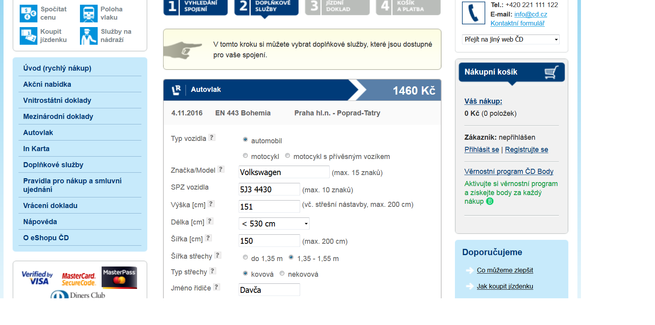

Slide 8
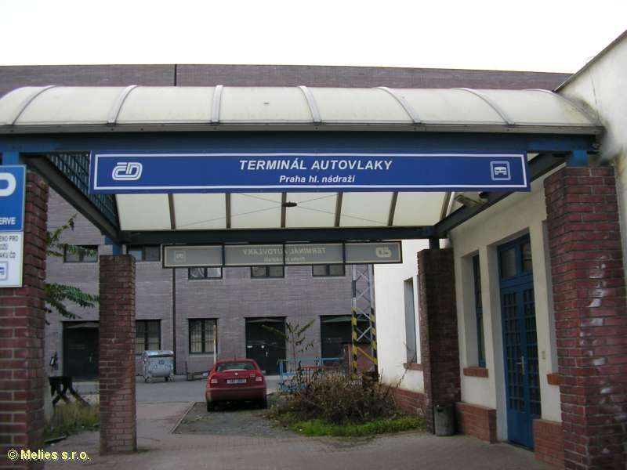

Slide 9
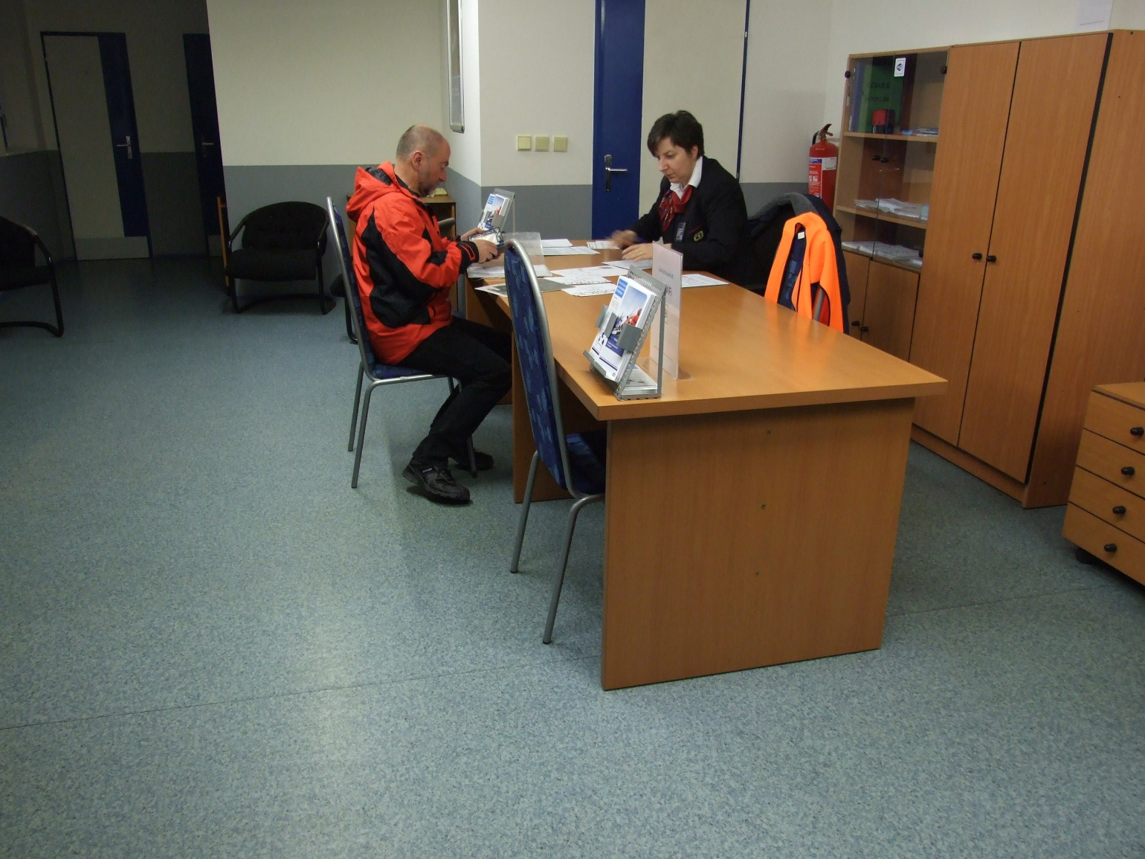

Slide 10
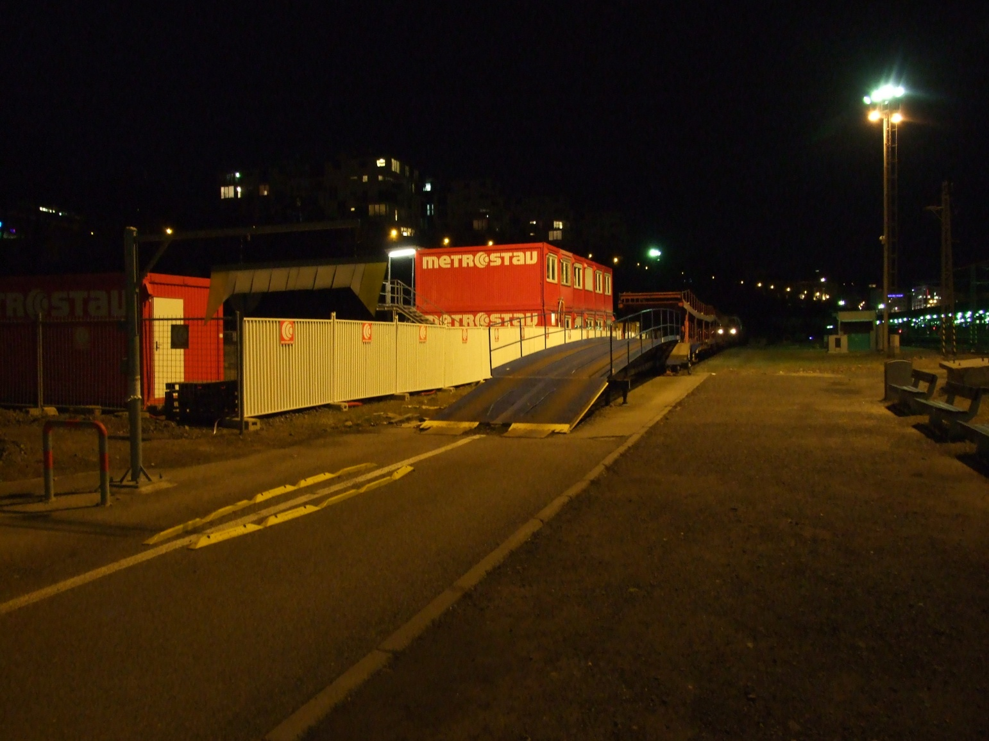

Slide 11
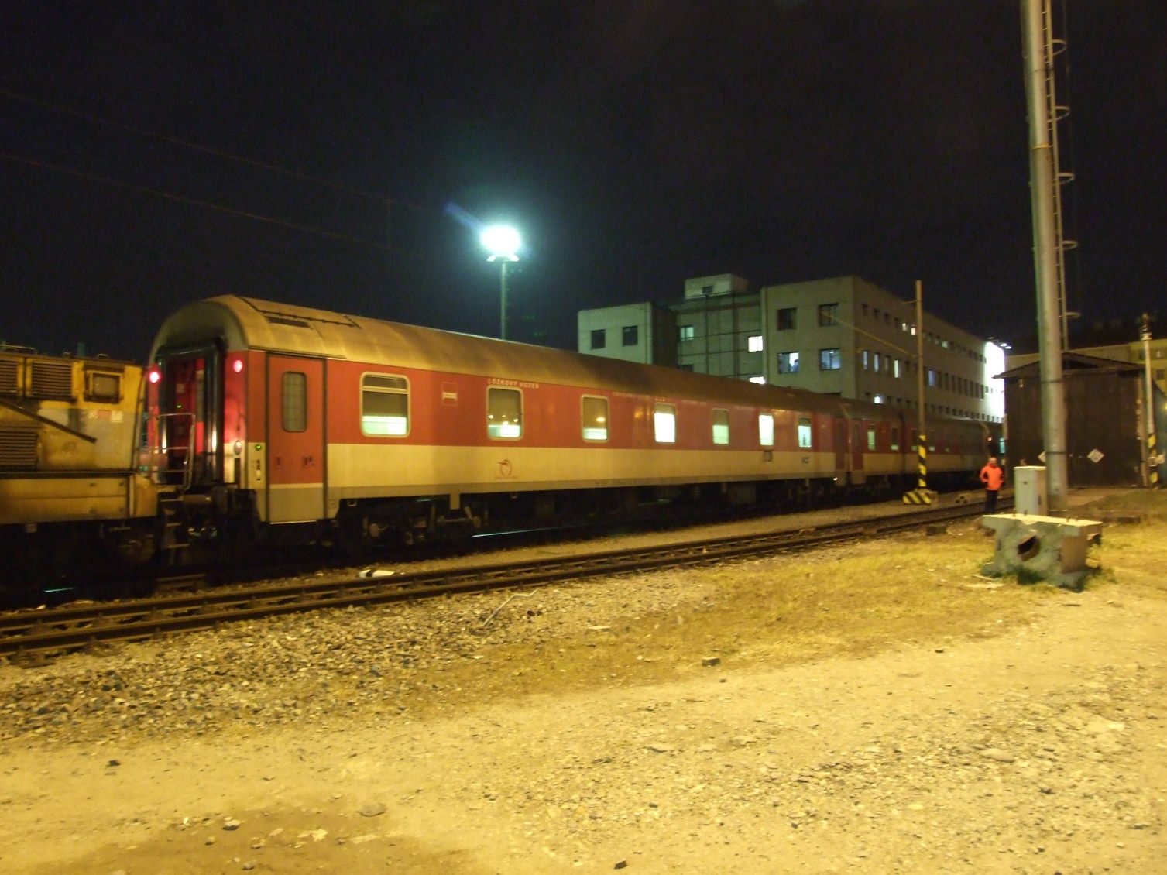

Slide 12
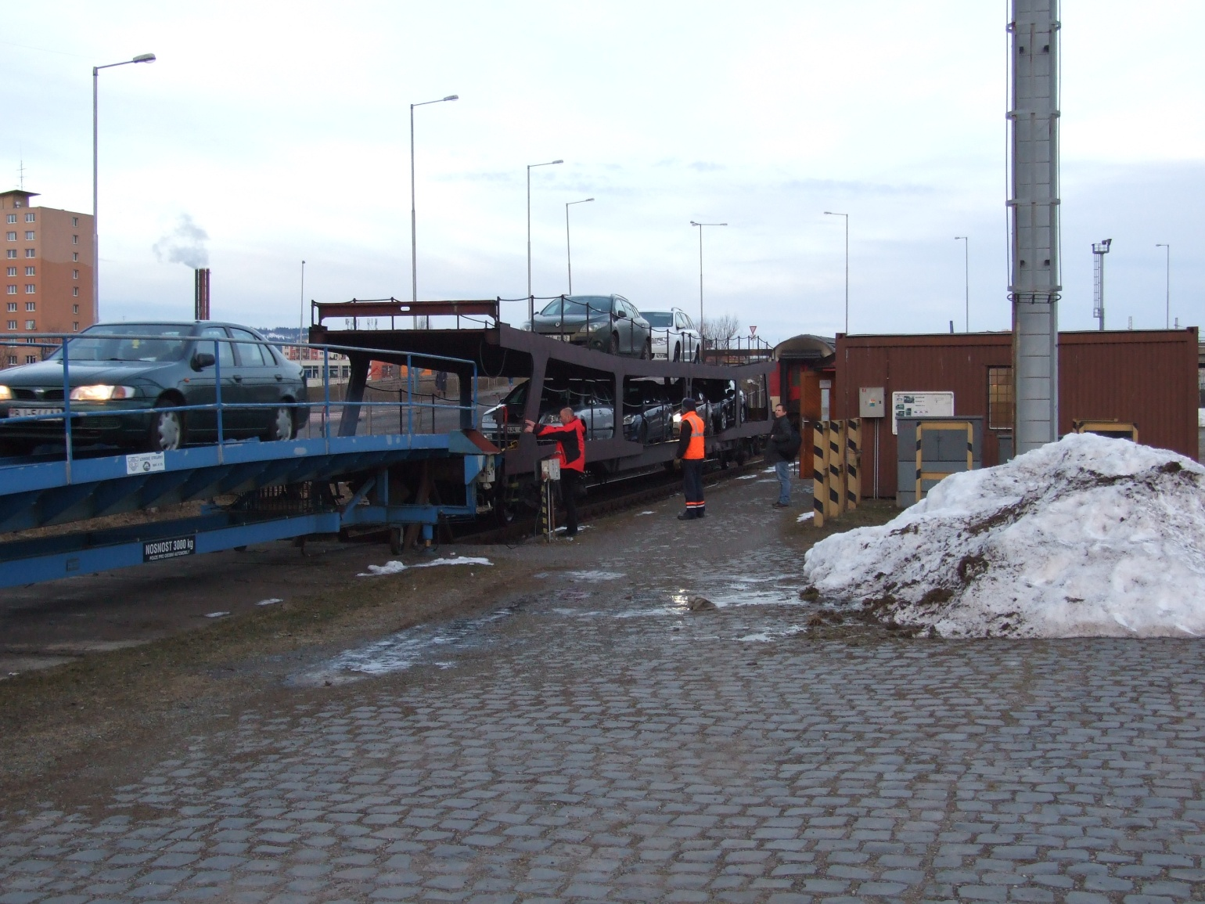

Slide 13
Náklady na cestování
Spojení Praha – Poprad autovlakem:
2800 Kč
Spojení Praha – Poprad autem:
900 Kč pohonné hmoty
270 Kč dálniční známka
4500 Kč Grand hotel Kempinski
(cesta den předem)

Slide 14
Výhled do budoucna
Nyní:
Praha – Poprad-Tatry a zpět
Praha – Košice a zpět
Praha – Humenné
Jiné destinace zatím v nedohlednu

Slide 15
Počet přepravených vozidel

